Slide 1
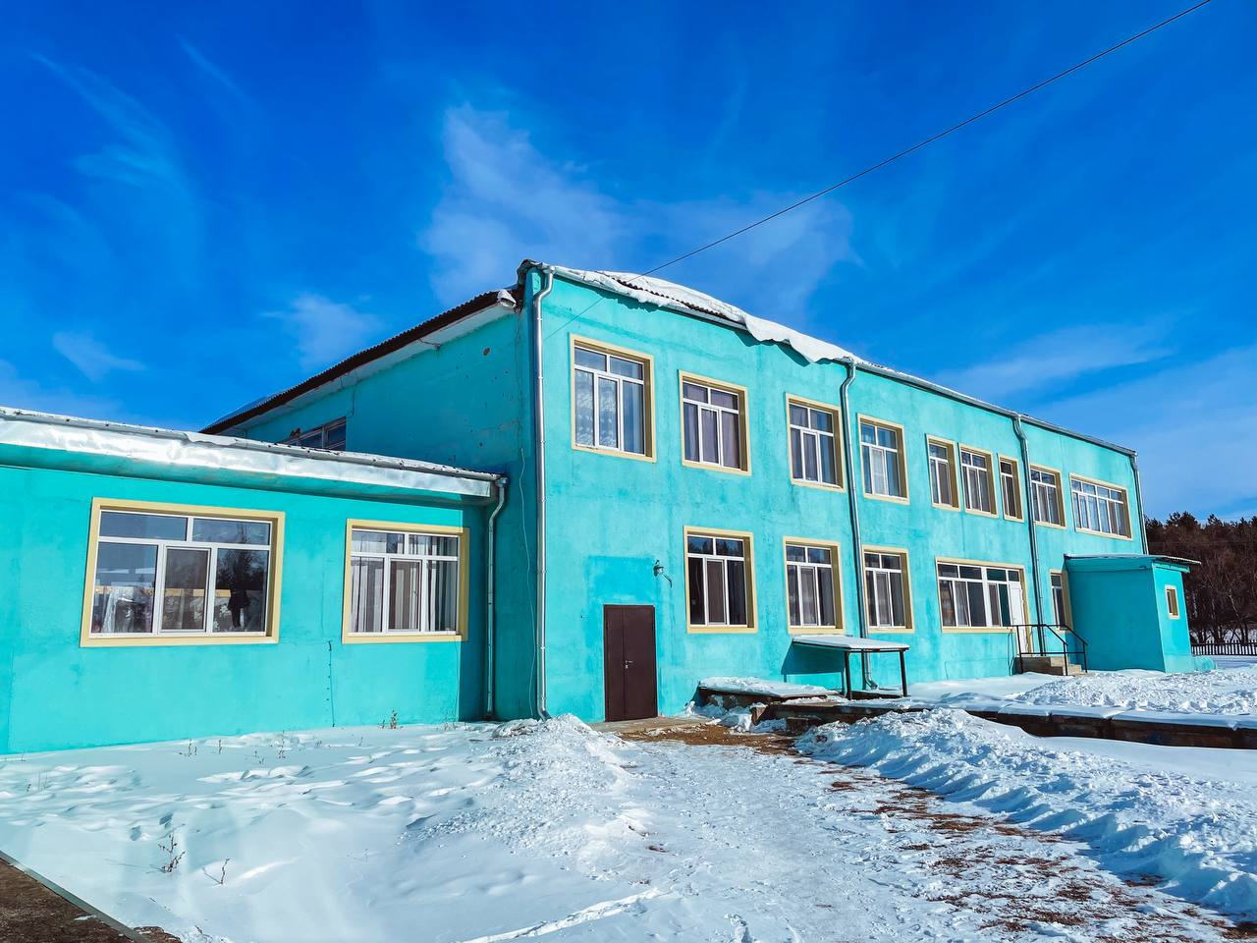
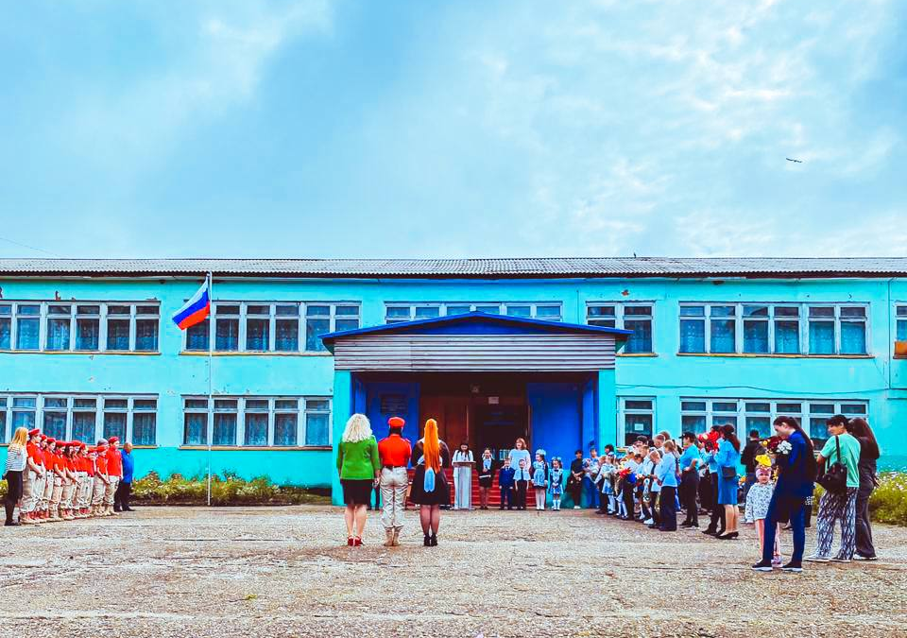
МОУ «Нижнеильиновская СОШ»
Дата основания: 1986 г.

Slide 2
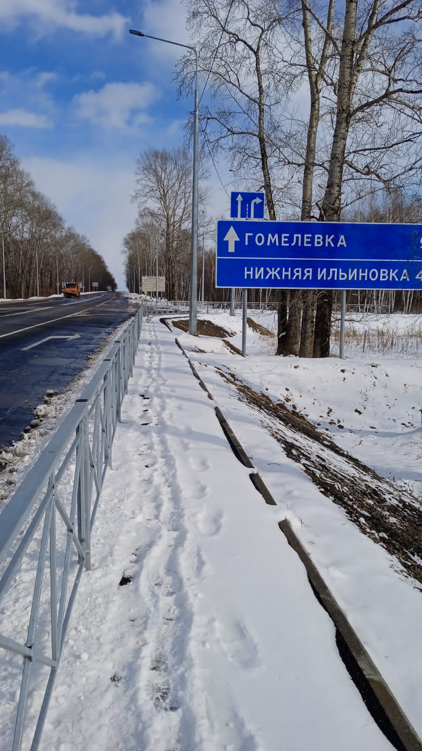
Адрес:
Амурская область,
Михайловский район,
село Нижняя Ильиновка,
ул. Октябрьская,д 8
Телефон: 8(41637)32502
электронная почта:
inesn@yandex.ru

Slide 3
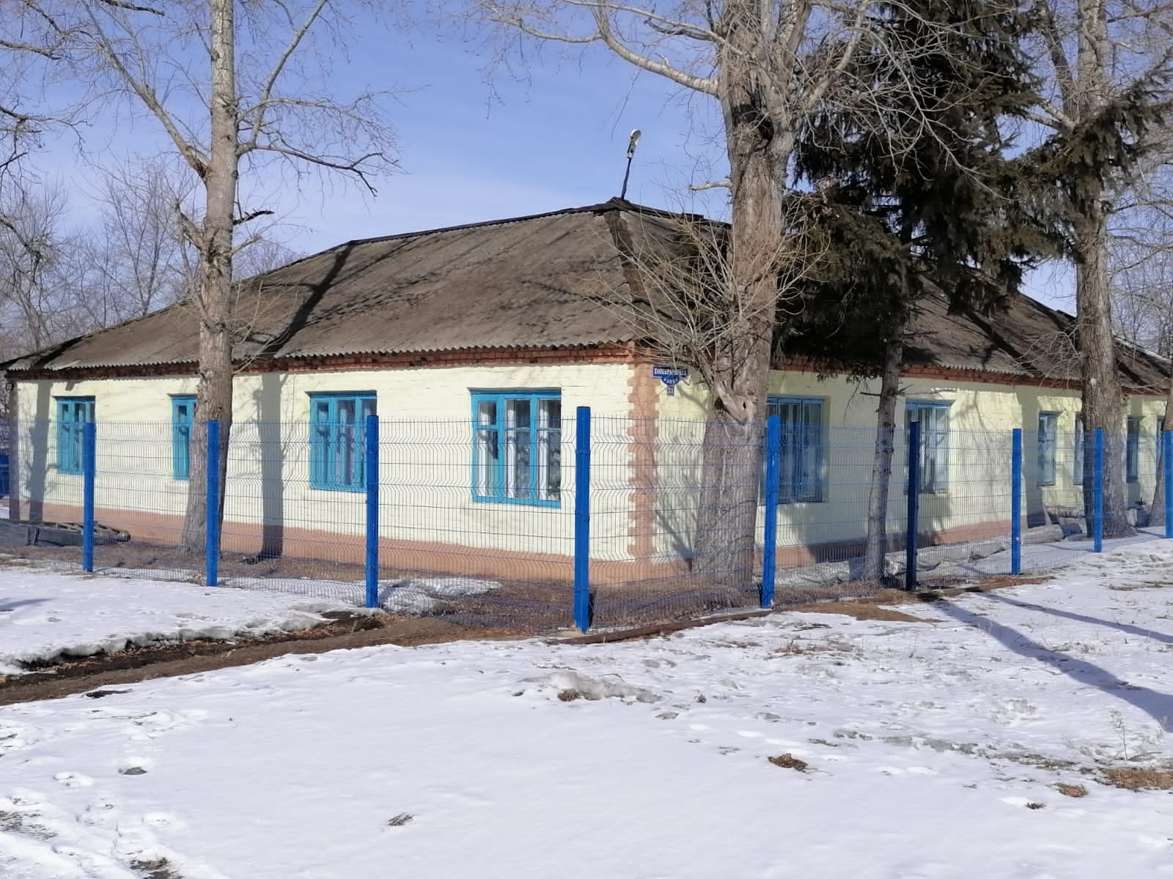
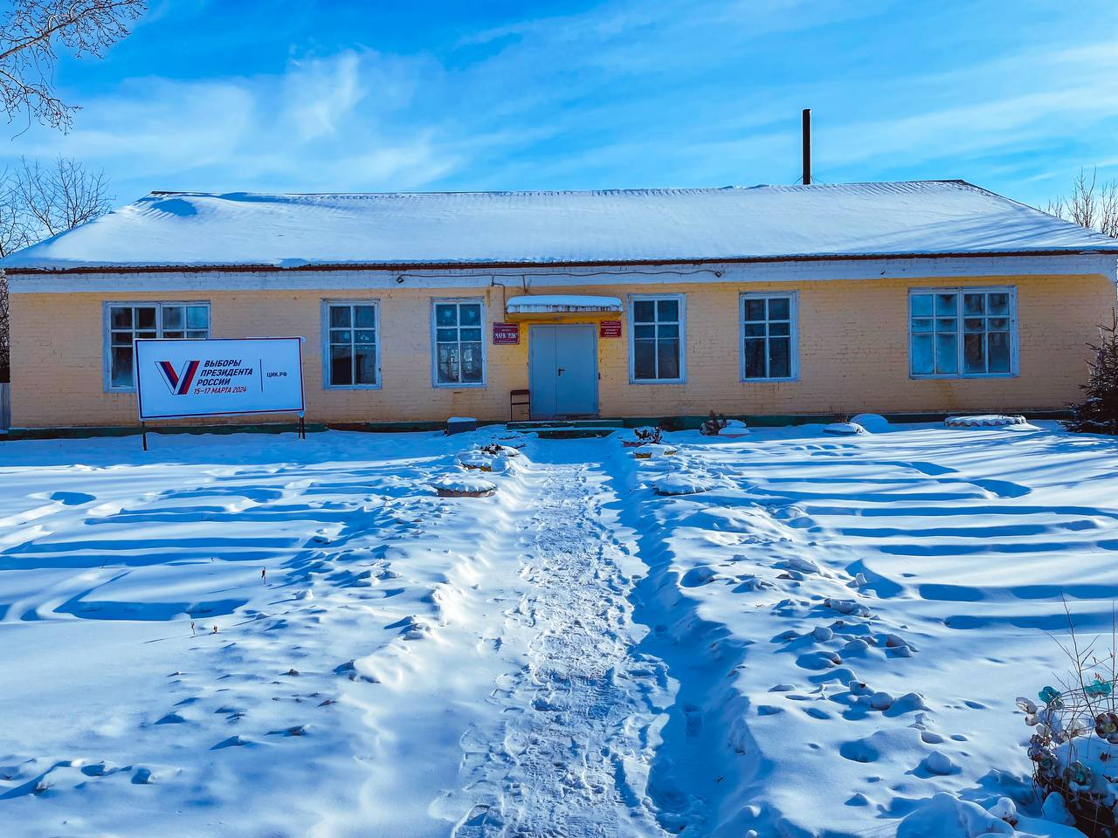
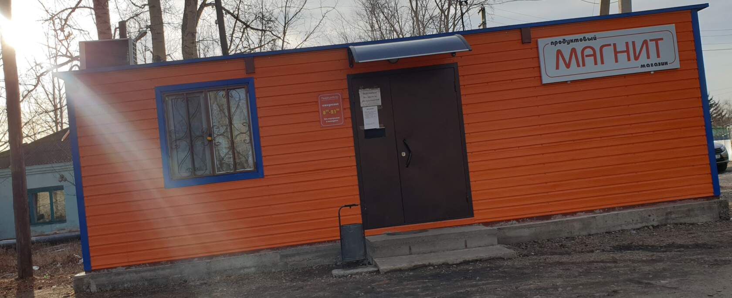
На Территории села расположены:
Детский сад «Ручеек»
Фельдшерский пункт
Дом культуры
Магазин

Slide 4
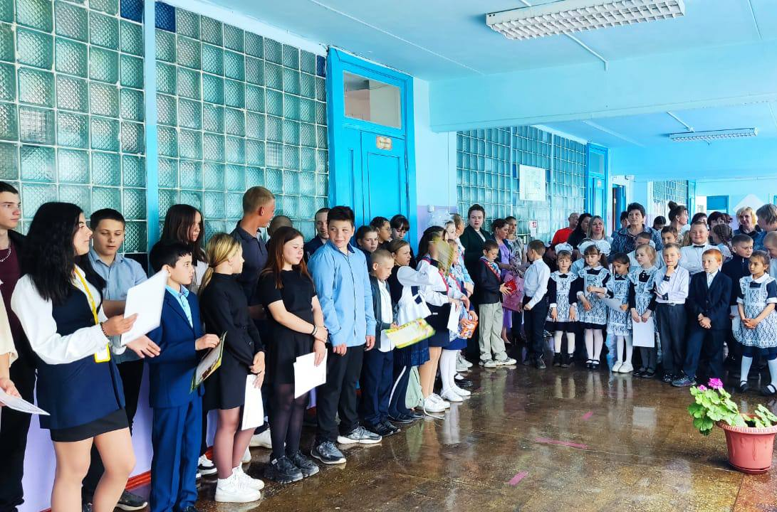
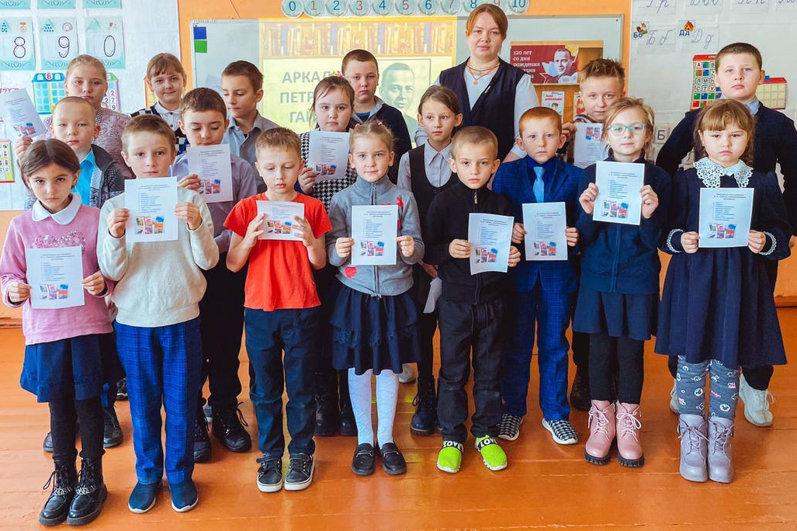
Численность классов: 11
Численность обучающихся: 42
Начальное образование: 20
Основное образование: 20
Среднее образование: 2

Slide 5
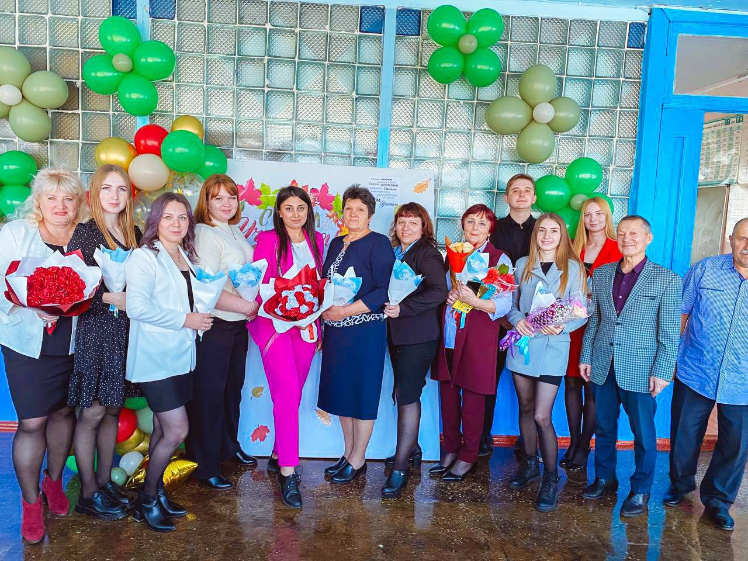
Педагогический коллектив: 14 человек
Высшая квалификационная категория: 1
Первая квалификационная категория: 1
Участник областного конкурса «Учитель года 2014»: 1
Учителей из числа выпускников школы: 3

Slide 6
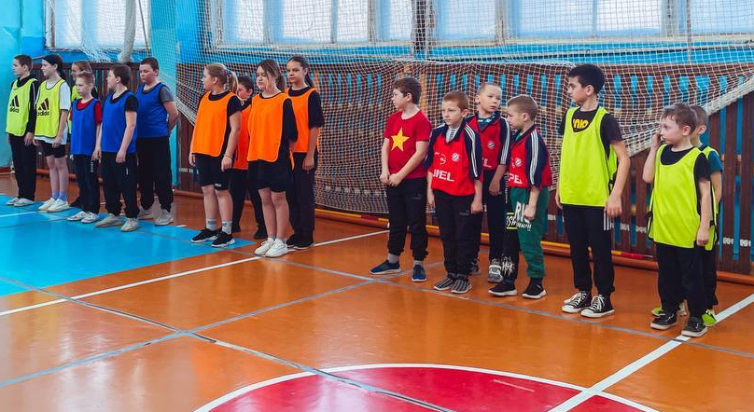
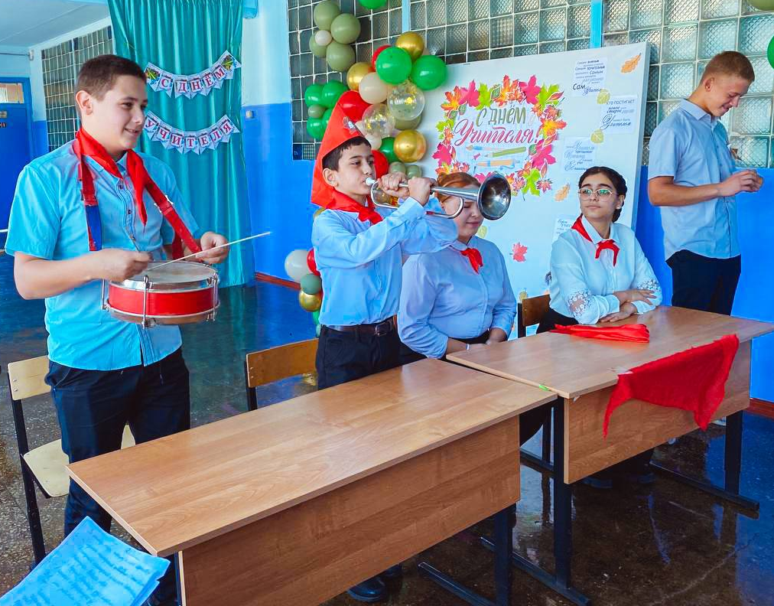
Дополнительное образование:
Школьный спортивный клуб «Ника»
Мини-футбол
Настольный теннис
Лапта
Кружок: Театр+; Волшебный сундучок;
Меткий стрелок;

Slide 7
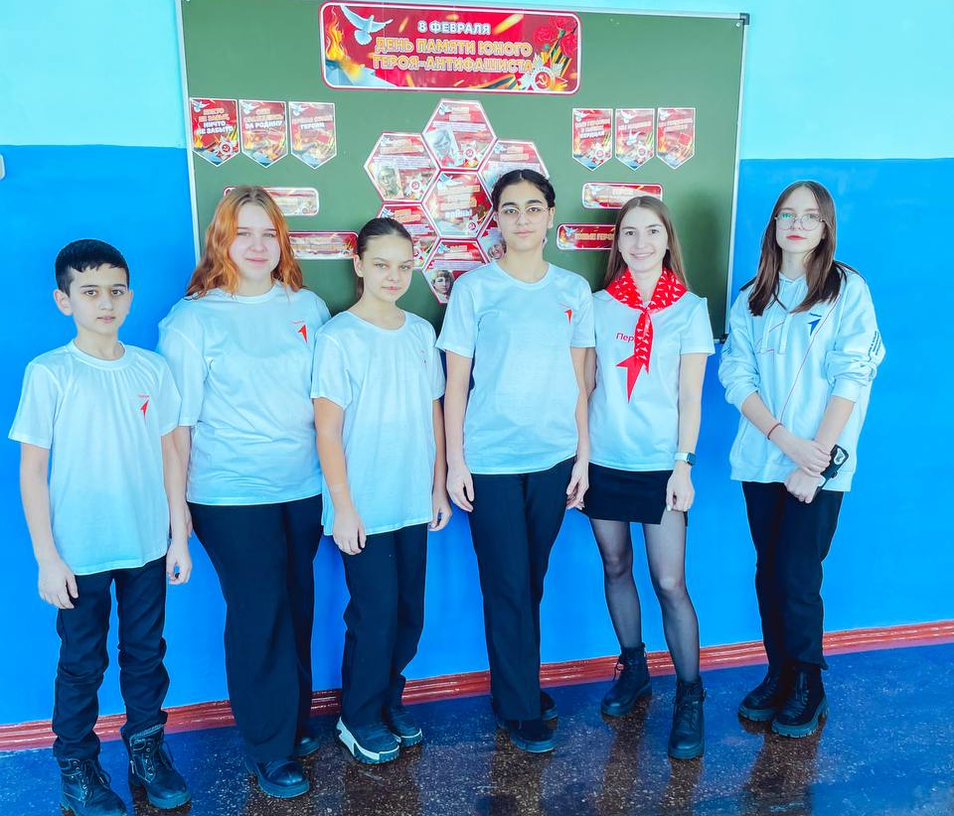
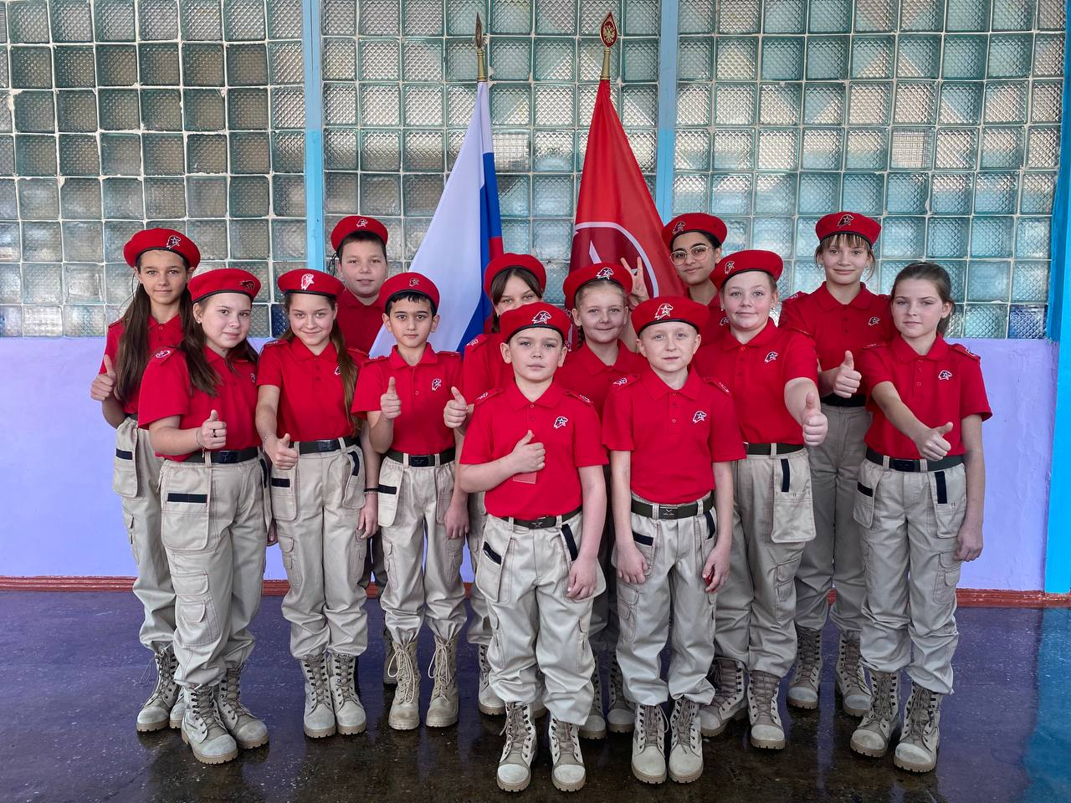
На базе школы с 2022 года сформирован отряд Юнармейцев
В 2023 году открылось первичное отделение
«Движения Первых»

Slide 8
Требуется учитель математики на постоянное место работы в МОУ «Нижнеильиновская СОШ»
Учебная нагрузка: 40 часов + (по желанию дополнительные часы 3 ч в неделю.
Заработная плата: 60000
Классное руководство: 1042р + 5000р вознаграждение и до 1500р из фонда зарплаты. (кл. рук. по желанию)
Итого: до 70000 руб. (с кл.рук )

Slide 9
Требуется учитель биологии и географии на постоянное место работы в МОУ «Нижнеильиновская СОШ»
Учебная нагрузка: биология-18ч., география-12 ч.
Заработная плата: 55000
Классное руководство: 1042р + 5000р вознаграждение и до 1500р из фонда зарплаты. (кл. рук. по желанию)
Итого: до 65000 руб. (с кл.рук )

Slide 10
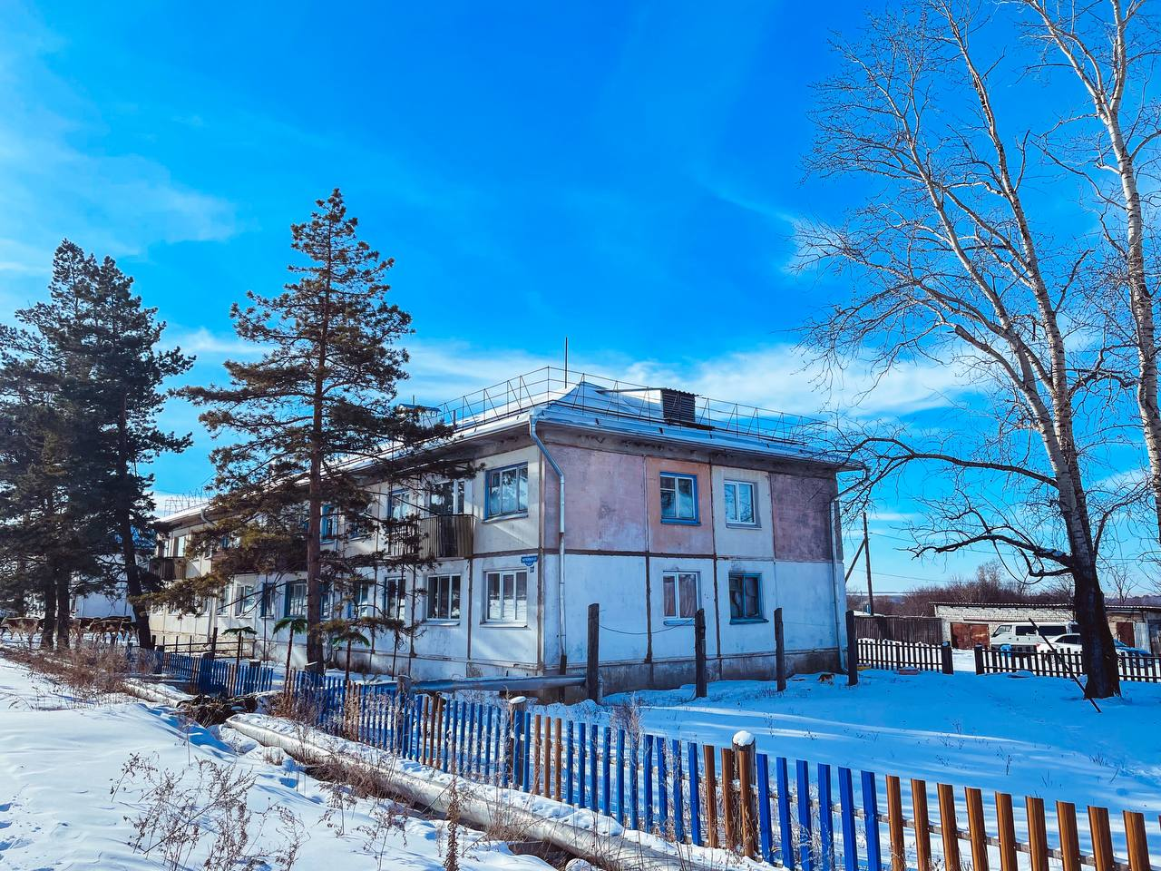
- Предоставляется 1-комнатная благоустроенная квартира.
-Предоставление льгот по оплате жилищно-коммунальных услуг в сельской местности.
-Оплачивается отпуск 10 к.д для обустройства на новом месте.
-Оказывается помощь в проведении необходимого текущего ремонта в квартире.

Slide 11
ДОБРО
ПОЖАЛОВАТЬ!

